Slide 1
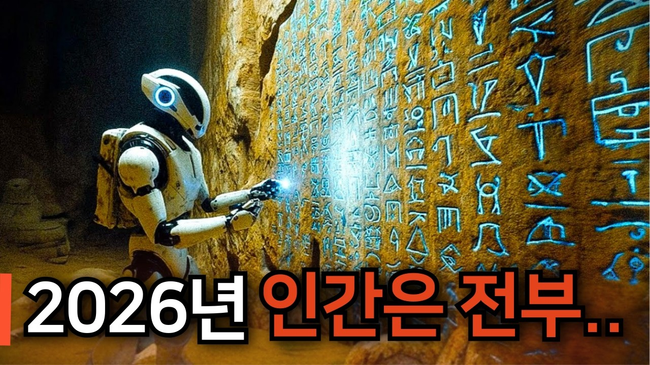
DREAMLABS COLLECTOR
AI가 해독한 고대문서.. 결과는 충격적
이 영상은 'AI가 해독한 고대문서.. 결과는 충격적'이라는 제목을 통해 인공지능이 고대 문서를 해독하는 과정과 그 결과가 매우 놀랍다는 내용을 다룰 것으로 추정됩니다. (Transcript 부재로 제목 기반 추론) AI 기술이 역사적 기록과 미지의 언어를 해석하는 데 혁신적인 역할을 할 수 있음을 시사하며, 이를 통해 새로운 역사적 발견이나 기존 지식의 재해석이 가능할 것으로 보입니다. 영상은 AI의 문서 해독 능력과 그로 인해 밝혀진 '충격적인' 정보에 초점을 맞출 것으로 예상됩니다. 이는 고고학, 역사학, 언어학 분야에 AI가 미칠 잠재적 영향력을 탐구하는 데 중요한 자료가 될 수 있습니다.
CHANNEL
VIDEO ID
생존연구소
Q2mg_NKQshU
source: https://www.youtube.com/watch?v=Q2mg_NKQshU | video_id: Q2mg_NKQshU | generated: 2026-07-01T16:01:15Z

Slide 2
Executive Summary
영상 시청 전 빠른 정보 습득을 위한 요약
SUMMARY
이 영상은 'AI가 해독한 고대문서.. 결과는 충격적'이라는 제목을 통해 인공지능이 고대 문서를 해독하는 과정과 그 결과가 매우 놀랍다는 내용을 다룰 것으로 추정됩니다. (Transcript 부재로 제목 기반 추론) AI 기술이 역사적 기록과 미지의 언어를 해석하는 데 혁신적인 역할을 할 수 있음을 시사하며, 이를 통해 새로운 역사적 발견이나 기존 지식의 재해석이 가능할 것으로 보입니다. 영상은 AI의 문서 해독 능력과 그로 인해 밝혀진 '충격적인' 정보에 초점을 맞출 것으로 예상됩니다. 이는 고고학, 역사학, 언어학 분야에 AI가 미칠 잠재적 영향력을 탐구하는 데 중요한 자료가 될 수 있습니다.
source: https://www.youtube.com/watch?v=Q2mg_NKQshU | video_id: Q2mg_NKQshU | generated: 2026-07-01T16:01:15Z

Slide 3
Video Structure
영상 구성과 논리 흐름
01
서론: AI를 활용한 고대 문서 해독의 중요성 및 배경 소개 (추론)
02
AI 기술의 원리 및 적용 방법 설명 (추론)
03
구체적인 고대 문서 해독 사례 제시 (추론)
04
해독된 내용 및 '충격적인' 결과 상세 설명 (추론)
05
이러한 발견이 역사 및 관련 분야에 미치는 영향 분석 (추론)
06
결론: AI 기반 연구의 미래 전망 및 시사점 (추론)
source: https://www.youtube.com/watch?v=Q2mg_NKQshU | video_id: Q2mg_NKQshU | generated: 2026-07-01T16:01:15Z

Slide 4
Key Ideas
정보게시물로 전환할 핵심 아이디어
01
AI의 고대 문서 해독 능력: 복잡한 패턴 인식 및 언어 분석. (제목 기반 추론)
02
역사적 발견의 가속화: AI를 통한 미해독 문서의 접근성 증대. (제목 기반 추론)
03
기존 역사관의 재해석 가능성: '충격적' 결과가 시사하는 바. (제목 기반 추론)
04
인공지능과 인문학의 융합: 새로운 연구 방법론 제시. (제목 기반 추론)
05
데이터 기반 고고학 및 언어학 연구의 발전. (제목 기반 추론)
06
AI의 한계와 윤리적 고려사항 (예상). (제목 기반 추론)
source: https://www.youtube.com/watch?v=Q2mg_NKQshU | video_id: Q2mg_NKQshU | generated: 2026-07-01T16:01:15Z

Slide 5
DreamLabs Application
DreamLabs 내부 적용 관점
01
AI 기반 리서치 도구 개발: 고대 문서뿐 아니라 방대한 비정형 데이터(텍스트, 이미지)에서 패턴을 찾아내고 핵심 정보를 추출하는 AI 모델 개발.
02
역사 및 문화 콘텐츠 생성: AI가 해독한 정보를 바탕으로 교육용 콘텐츠, 가상현실(VR) 체험, 인터랙티브 스토리텔링 등 새로운 형식의 콘텐츠 기획 및 제작.
03
언어 모델 확장 연구: 희귀 언어, 고어, 사투리 등 특수 언어 데이터셋 구축 및 이를 이해하고 생성하는 AI 모델 연구.
04
데이터 시각화 및 분석: 복잡한 역사적 데이터를 AI를 통해 시각화하고, 숨겨진 연관성을 분석하여 새로운 통찰을 도출하는 시스템 구축.
05
미래 예측 및 시뮬레이션: 과거 데이터 분석을 통해 미래 사회 변화나 기술 발전 방향을 예측하는 시뮬레이션 모델 개발.
source: https://www.youtube.com/watch?v=Q2mg_NKQshU | video_id: Q2mg_NKQshU | generated: 2026-07-01T16:01:15Z

Slide 6
Verification Required
모델 추론/metadata 한계/원본 확인 필요
01
AI 해독 기술의 구체적인 방법론: 어떤 AI 모델(ML, DL 등)이 사용되었으며, 어떤 알고리즘으로 고대 문서를 해독했는지. (Transcript 부재로 확인 필요)
02
해독된 고대 문서의 종류 및 출처: 어떤 문명, 어떤 시대의 문서이며, 그 신뢰성은 어떠한지. (Transcript 부재로 확인 필요)
03
'충격적인' 결과의 실제 내용: 구체적으로 어떤 내용이 밝혀졌으며, 왜 '충격적'이라고 평가되는지. (Transcript 부재로 확인 필요)
04
해독 결과의 학술적 검증 여부: 해당 결과가 학계에서 인정받았는지, 추가적인 검증이 필요한지. (Transcript 부재로 확인 필요)
05
AI 해독의 한계 및 오류 가능성: AI가 잘못 해석했을 가능성이나, 해석에 있어 인간의 개입 정도. (Transcript 부재로 확인 필요)
source: https://www.youtube.com/watch?v=Q2mg_NKQshU | video_id: Q2mg_NKQshU | generated: 2026-07-01T16:01:15Z

Slide 7
Source & Download Metadata
게시물과 문서 산출물 추적 정보
METADATA
Title: AI가 해독한 고대문서.. 결과는 충격적
Channel: 생존연구소
Video ID: Q2mg_NKQshU
Source URL: https://www.youtube.com/watch?v=Q2mg_NKQshU
Playlist ID: PLHwM6idVO2zyqi2IZeDAiP5QBqRXd2Zyh
Generated at: 2026-07-01T16:01:15Z
Source basis: metadata_and_model_inference
source: https://www.youtube.com/watch?v=Q2mg_NKQshU | video_id: Q2mg_NKQshU | generated: 2026-07-01T16:01:15Z

